Slide 1
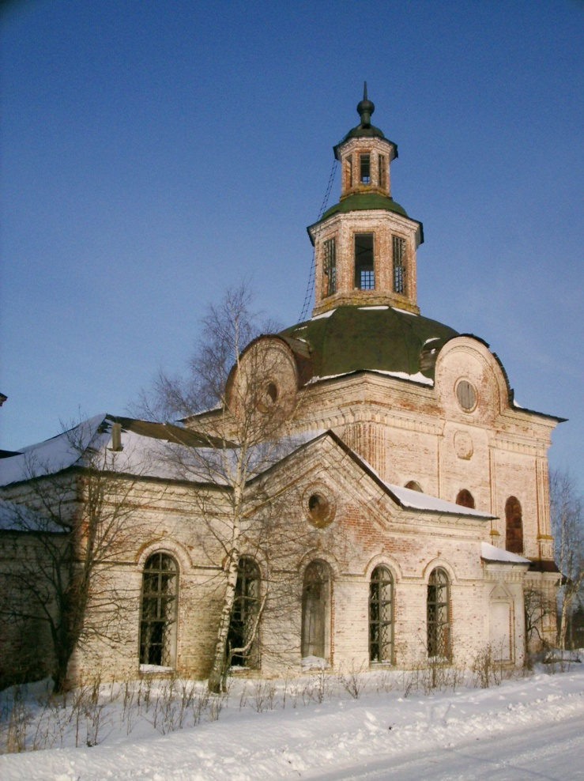
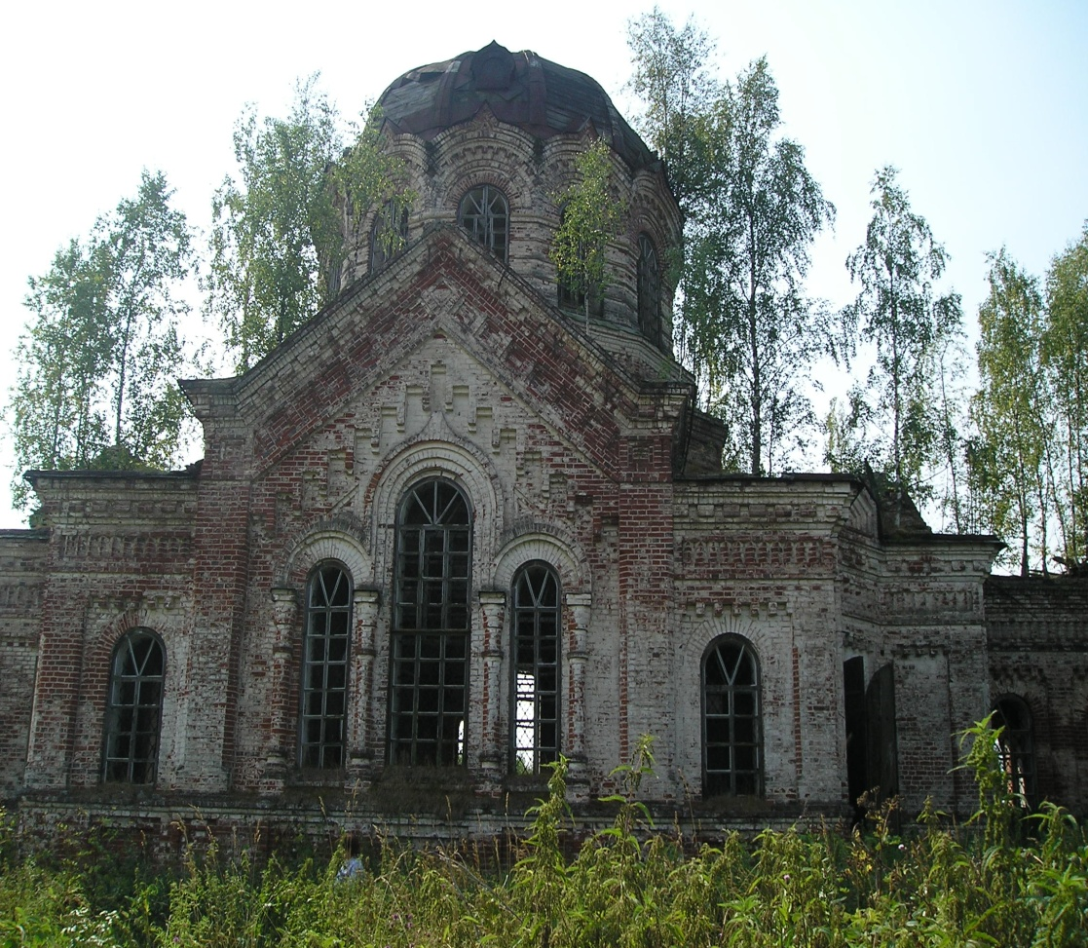
Никольская церковь село Сырьяны
Троицкая церковь село Вагино

Slide 2
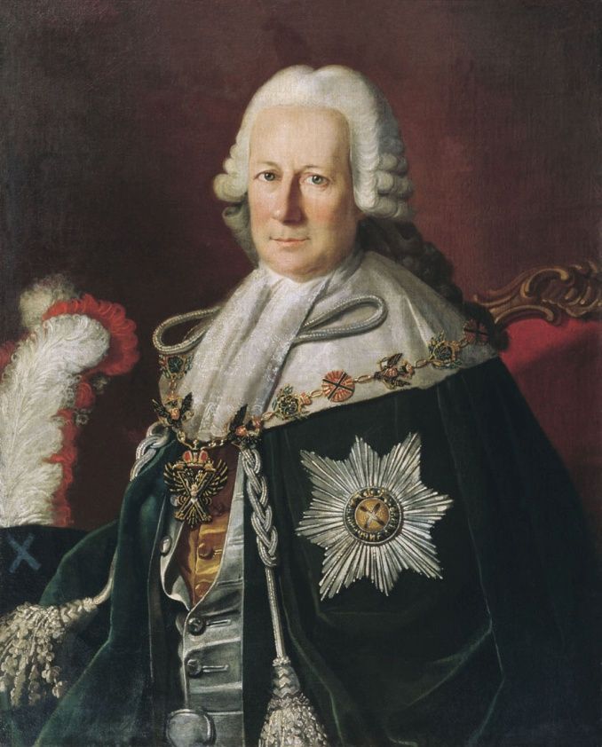
«Идеи Н.С. Мордвинова и его теория «трудопоощрительных банков»» П.А. Бармина, Е.В.Жилин
«Проект трудопоощрительного банка» является крупной экономической работой Мордвинова. Она написана в 1801 г. Эта работа представляет собой проект манифеста Александра I. Здесь Мордвинов уже в самых общих чертах наметил основные вопросы своей экономической программы.

Slide 3
«Общественные банки, как альтернатива ростовщичества и философии Раскольникова» С.И. Шуклин
Говорили на Руси «Вятка – богатству матка».Вятские ремесленные мастерские были одними из лучших в России.
?
Общественные банки – их ещё называли «народными» или «банками для бедных» были той самой палочкой-выручалочкой.

Slide 4
Цель создания общественных банков сам К.Анфилатов характеризовал так:
«Приведенiемъ такимъ образомъ представленнаго отъ меня плана въ действие, предположенiя мои въ разсужденiи пользы сего дела достигнутъ всей своей цели и торжествующая теперь во вредъ и угнетенiе трудолюбивыхъ, но беднейшихъ изъ купеческаго и мещанскаго сословiя гражданъ, алчная не-которыхъ неблагонамеренныхъ людей корысть сама собою угаснетъ»...
К.Анфилатовъ
(из письма графу Н.П.Румянцеву, 1808)

Slide 5
«Почему мы так отстали от Запада и что нам делать?» А.Л. Рашковский
Образование полезно для каждого, но для кооператоров оно является необходимым. Так писал профессор-экономист Стюарт еще в 1879 году.

Slide 6
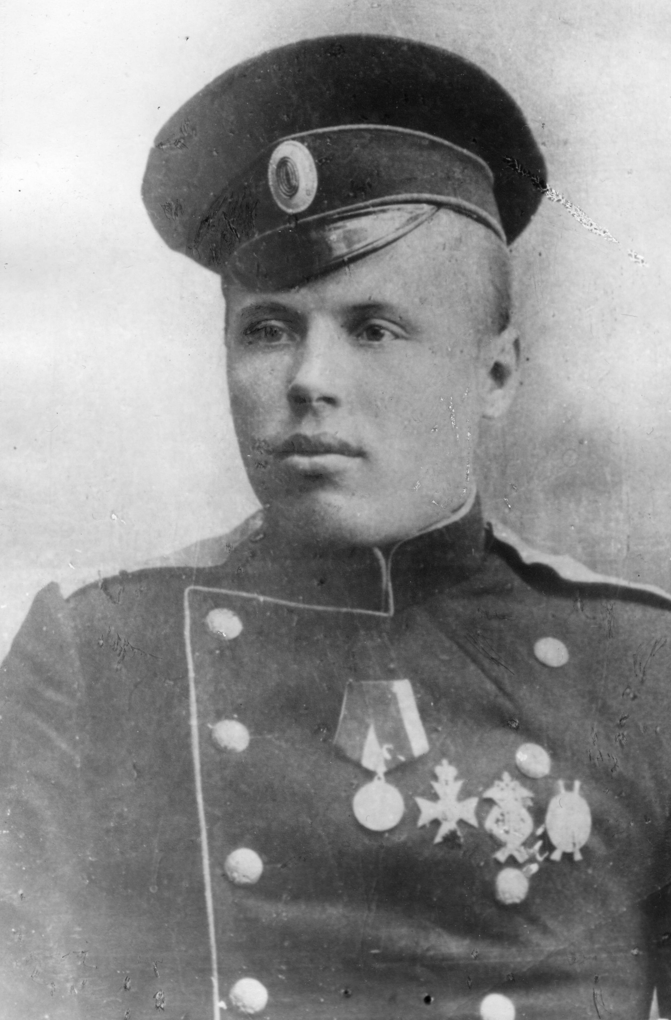
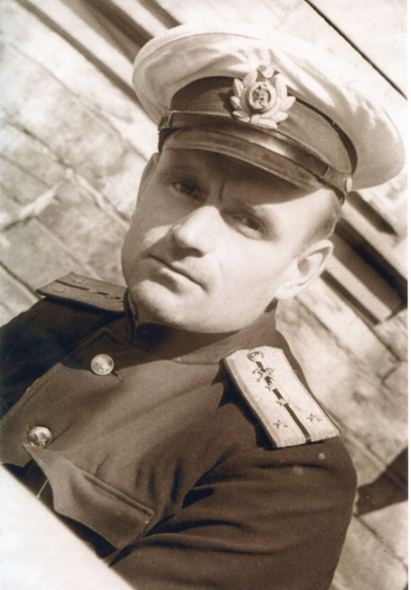
«Из семейного альбома потомков Анфилатовых» А.С. Анфилатова, Н.Н. Минчакова
Анфилатов Степан Григорьевич
Анфилатов Алексей Петрович

